Slide 1
iMoments
队员A
队员B
队员C
队员D

Slide 2
目录
CONTENTS
项目简介
项目分析
技术研究
开发计划
测试计划
PART ONE
PART TWO
PART THREE
PART FOUR
PART FIVE

Slide 3
项目名称：iMoments
项目简介
PART ONE

Slide 4
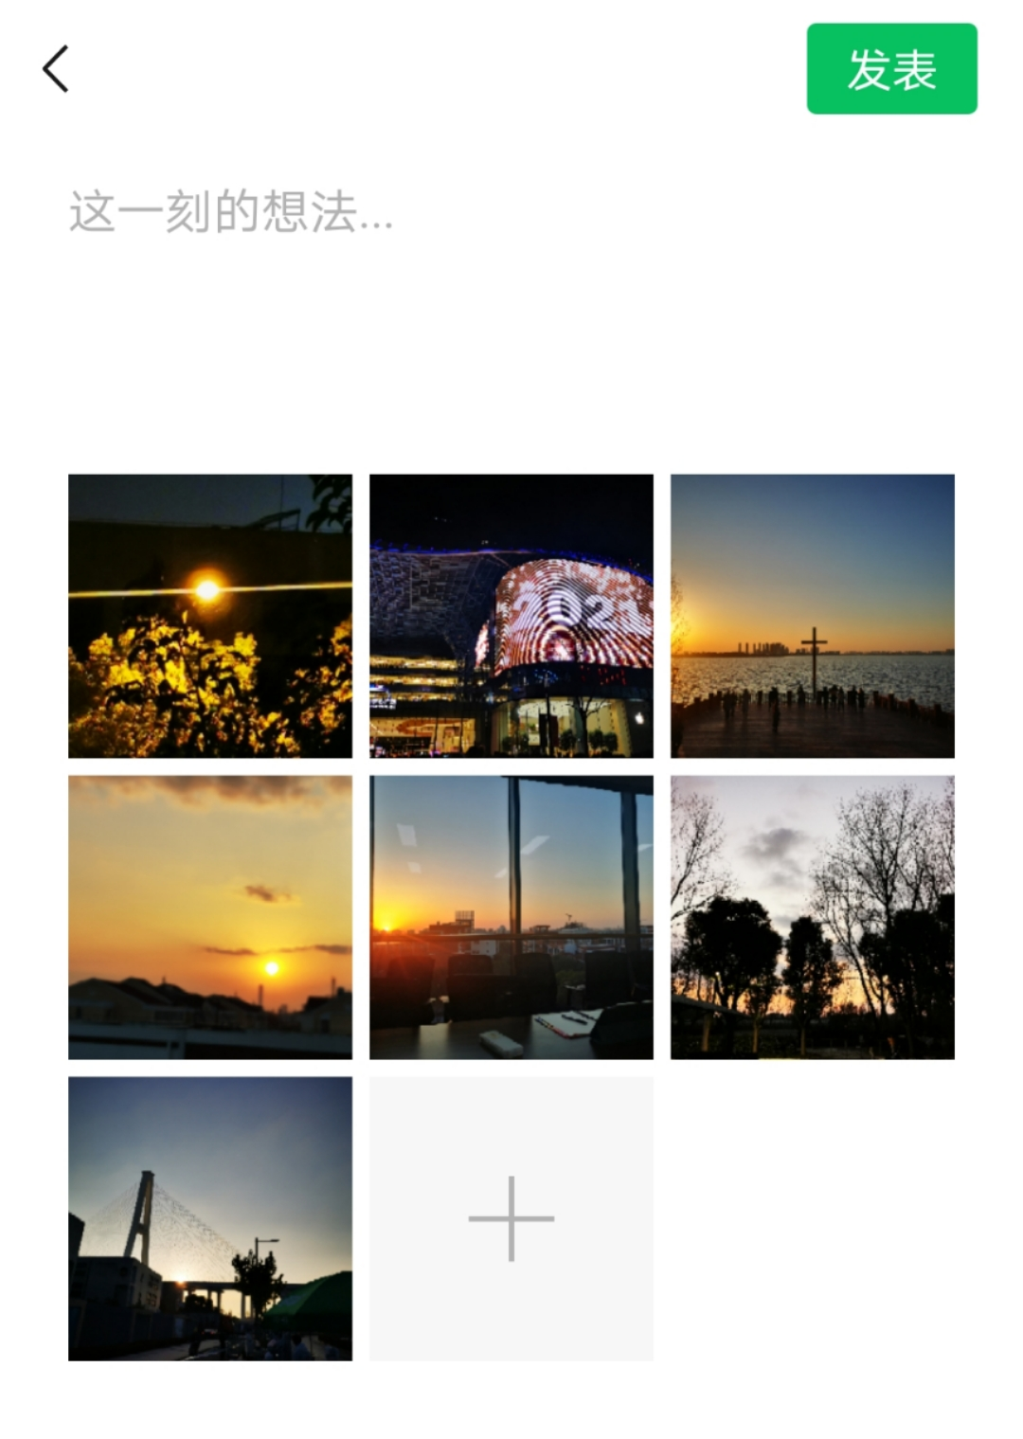
PART ONE 项目简介
项目背景
人们常常会通过文字加配图形式的动态，去向亲朋好友们展现自己的所见所闻和喜怒哀乐。然而，你是否也曾遇到过这样的情况？
手中只有7张照片想发朋友圈，却难受地发现凑不齐九宫格。
你已经上传了许多照片，却一时脑子短路，想不出该配些什么文字。
你想表达你现在的情绪，却发现无从下笔。

Slide 5

简介
PART ONE 项目简介
iMoments是一款基于深度学习和端云结合技术的动态生成软件，旨在利用“端”上的个性化需求和“云”上的大量数据和强大的处理能力，帮助和引导用户完成一条动态的生成，解决用户配文难、补图难的问题，个性化定制动态的风格，让丰富多彩的动态变得触手可及。

Slide 6
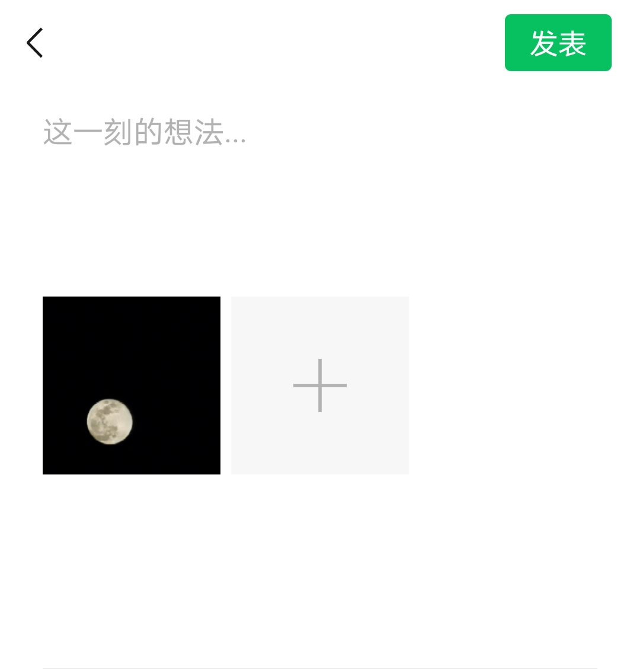
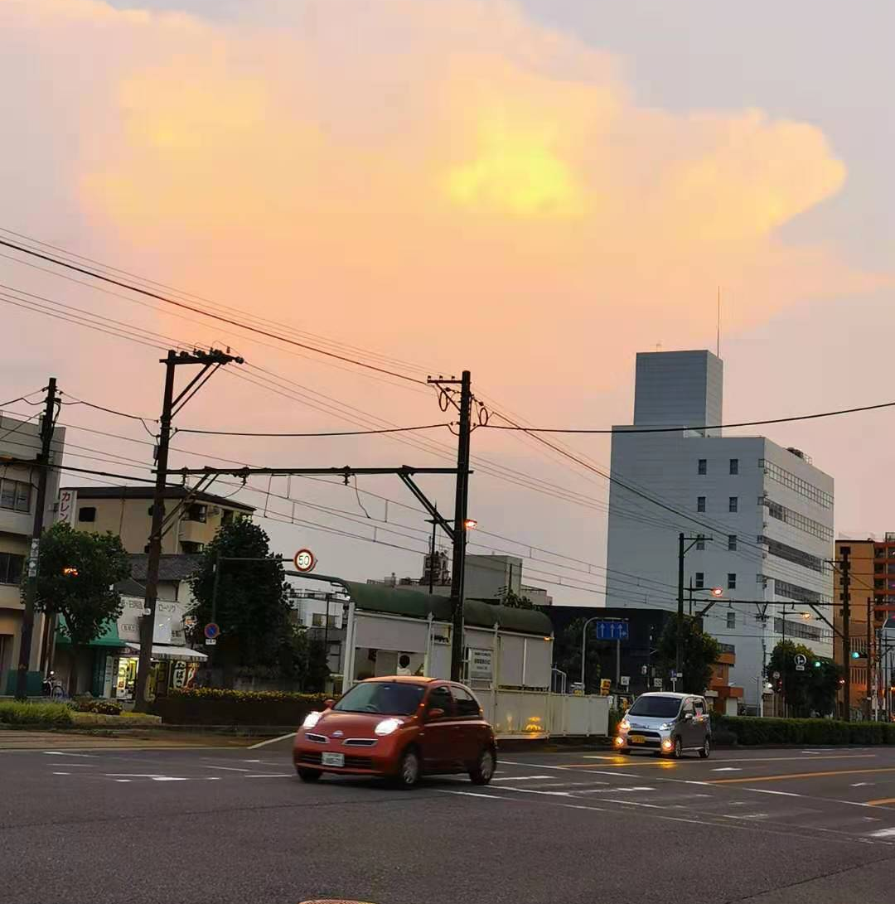

项目定位
PART ONE 项目简介
应用场景：
个性化动态配文
智能凑图补图
目标人群：
有发动态需求的人
需要补图或简单配文的文章撰写、公众号运营的小编
但愿人长久，千里共婵娟

Slide 7
PART ONE 项目简介
项目目标与价值
实现精准配文配图，同时满足用户个性化需求，高效短时地为用户提供动态发布的完美解决方案。
Ⅰ
帮助大多数人完善动态发文
高效提升朋友圈质量。
Ⅱ
Ⅲ
节约自己撰写文字和寻找配图的时间
更快速地解放发动态困难症。
提供适当动态参考样例
为官微动态提供解决方案

Slide 8
项目名称：iMoments
项目分析
PART TWO

Slide 9
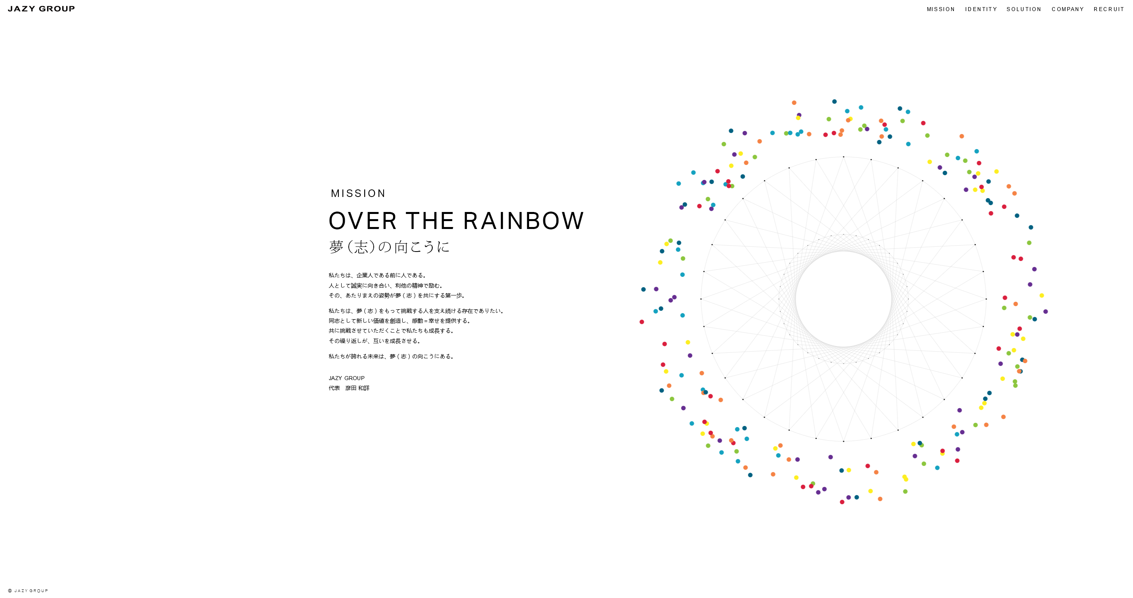
PART TWO 项目分析
主要功能描述
可行性分析
创新点阐述
APP初始化
内容分析
配文生成
查找补充
图片修饰
技术可行性分析
资源可行性分析
市场可行性分析
端云结合优势
人工智能配文生成
配文个性化
相似图片表情搜索
模糊图片全新修复
情感滤镜与调色

Slide 10
PART TWO 项目分析
APP初始化
内容分析
配文生成
iMoments可以根据用户对样例的选择明白用户的风格偏好
iMoments可以在云端分析用户提交的图片和文本
通过部署在本地的神经网络模型，iMoments可以根据云端的分析结果和用户偏好在本地生成有美感的动态配文
查找补充
图片修饰
对于模糊图片，iMoments会提示用户上传云端修复。
iMoments也可以根据分析出的语义和心情建议用户套用滤镜或调整色阶
根据内容分析结果，在云端搜索相关图片和表情，并推荐给用户

Slide 11
PART TWO 项目分析
技术可行性分析
深度学习技术成熟
云端的网络资源丰富

Slide 12
PART TWO 项目分析
PART TWO 项目分析
资源可行性分析
图片文字分析
模型训练
百度AI开放平台：
图片识别API
自然语言主题和情感倾向分析API
GitHub开源数据集：
中文歌词（dengxiuqi/ChineseLyrics）
现代诗（qyxtim/modern-poetry）
古诗（THUNLP-AIPoet/Datasets）
图片表情补充检索
图片修复
百度图像搜索API
GitHub开源表情包数据集：
（zhaoolee/ChineseBQB）
百度自建库内相似图片检索API
OPPO AI Unit图像修复API

Slide 13
PART TWO 项目分析
市场可行性分析
Market Analysis
朋友圈、QQ空间、微博等用户动态分享空间已相当普及
“词穷”现象很普遍
动态分享平台的用户基数很大

Slide 14


PART TWO 项目分析
1
端云结合优势
在云上进行关键词提取整合，依托云上的强大算力，完成文字和图片处理以及图片表情包检索等工作。
2
人工智能配文生成
反馈的数据结合用户的关键词提示，可以经过自己训练并部署的神经网络模型，生成有意境有美感的配文。
3
配文个性化
智能生成个性化歌词或诗句等配文，满足你的文艺需求。
4
相似图片表情搜索
相似图片或表情包云端搜索，让你的图库不再稀缺。
5
模糊图片全新修复
模糊图片全新修复，不会再为图片的清晰度而烦恼。
6
情感滤镜与调色
带着情感的滤镜美图加成，秀出不一样的你自己。

Slide 15
项目名称：iMoments
技术研究
PART THREE

Slide 16
PART THREE 技术研究
五大技术需求
1
图片分析
在给出的图片中进行通用物体和场景识别，得到图片的关键要素及相关性得分。
图像要素提取技术
2
文本分析
根据给出的文字，分析语义主题和情感倾向，并得到相关性得分和情感倾向得分。
文本要素提取技术
3
配文生成
根据得到的图片关键要素、文本语义、情感倾向、用户风格偏好，生成有意境有美感的配文。
文本生成技术
4
资源检索
根据图片关键要素、文本语义、情感倾向，在云端网络和数据库中检索相关图片和表情包。
快速匹配检索技术
5
图片处理
对模糊照片进行修复处理，并套用简单的滤镜和色调调整。
图像处理技术

Slide 17


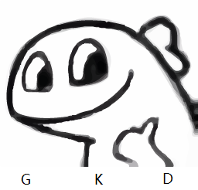
PART THREE 技术研究
PART THREE 技术研究
相关工作
能实现类似功能的项目中已有的技术方案
清华“九歌”
dcalsky/AIPoet(Github)
清华大学自然语言处理与社会人文计算实验室研发的自动古代诗歌生成系统。该系统基于用户输入和已有数据集的相关性检验，生成诗歌。
基于人工智能的 Android 写诗应用，无须联网随时随地写藏头诗、意境诗。使用长短时循环神经网络，针对五万多首唐诗进行训练，并且将训练模型移植到 Android 客户端中
ChineseLyrics(Github)
ChineseBQB
通过网络收集整理的中文歌词数据库, 包含:绝大多数华语歌手在2019年之前的歌曲、4019位歌手, 其中作品数20首以上的1086人, 100首以上233人、102197首歌曲, 平均每人25.4首歌。
表情包看开放数据源(共收录4423张表情包)，且有详细分类。

Slide 18
PART THREE 技术研究
计划方案
OPPO AI Unit
百度AI开放平台
使用OPPO提供的图片修复、超分辨率等功能，实现图片的基本编辑和艺术处理。
借助百度提供的通用物体与场景识别API以及语义分析API，提取图文中的关键信息，提供给本地和云端的神经网络。
本地神经网络模型
云端神经网络模型
把用大量的诗歌、歌词训练好的自然语言生成模块部署在客户端，对碎片化的信息进行整合，给出符合主题的有意境的文字。
计算用户的偏好和表达风格，检索图文资源库，为本地的图文生成功能提供个性化支持。

Slide 19
PART THREE 技术研究
PART THREE 研究方法
结果期望
在用户可接受的时间范围内，根据用户提交的主题关键词以及图片或文字，生成和提交内容相关的配文，向用户推荐类似的图片或表情包，并对低分辨率和模糊的图片进行处理和修复。
配文要求语言自然通畅，有一定美感，与用户意图没有明显偏差。
补充的图片要求与主题相关，补充的表情包要求能准确表达用户心情。
修复处理的图片要求比原图清晰度提升，细节辨识度更高。

Slide 20
项目名称：iMoments
开发计划
PART FOUR

Slide 21
PART FOUR 开发计划
进度安排
完成软件整体架构设计，如前端界面和后端各类函数设计
完成模型训练
完成其他平台的移植和拓展性开发
2021/1/25
2021/2/15
2021/3/10
2021/3/20
2021/4/1
完成类和函数的实现
完成各功能的测试与补充

Slide 22
PART FOUR 开发计划
生成的配文语言流畅，
具有一定的美感。
配文
提供给用户的补图与主题相关，表情包符合用户想表达的情感。
补图
验收标准
应用运行稳定流畅，用户等待处理结果的时间在可接受范围内。
稳定
设计
应用界面有一定设计感，符合用户审美。

Slide 23
项目名称：iMoments
测试计划
PART FIVE

Slide 24
PART FIVE 测试计划
测试计划
测试重点
测试目标
① 生成的配文与图片是否契合。
② 配文与用户想表达的意思是否契合。
③ 检索的图片和表情包结果是否与主题相关。
① 生成的配文语言流畅，具有一定的美感，能表达用户感情。
② 补图和表情能贴合主题。
③ 平均处理时间在用户可接受范围内。
测试范围
测试环境
筛选具有代表性的动态案例，分别以主题+图片、主题+文字、主题+图片+文字三种形式输入软件，并分析得到的结果，与原动态作比较。
追踪偏差信息的来源和去向，分析可能的偏差来源并修正。
安卓平台主流算力的手机，与云端网络连接通畅。
主流Linux服务器平台。

Slide 25
感谢聆听！

